Slide 1
Thứ ba ngày 12 tháng 12 năm 2023
Toán
(Tiết 2)

Slide 2
Khởi động

Slide 3
CHÚ CHUỘT PHÔ MAI
BẮT ĐẦU

Slide 4
90 dư 2
90 dư 1
90
Chính xác!
Đặt tính rồi tính: 360 : 4 = ?

Slide 5
140 dư 1
140
140 dư 2
Tuyệt vời
Đặt tính rồi tính: 701 : 5 = ?

Slide 6
Khám phá

Slide 7
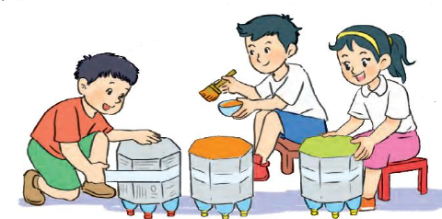
Với 714 vỏ chai thì chúng mình sẽ làm được bao nhiêu cái ghế nhỉ?
Xếp số ghế sẽ làm được thành các bộ bàn ghế, mỗi bàn có 5 ghế thì xếp được bao nhiêu bộ bàn ghế và còn dư mấy ghế?
Để làm một cái ghế cần 7 vỏ chai

Slide 8
a)
714 : 7
7 chia 7 được 1, viết 1
1 nhân 7 bằng 7, 7 trừ 7 bằng 0.
714
7
7
0
0
1
1
2
Hạ 1, 1 chia 7 được 0, viết 0.
0 nhân 7 bằng 0, 1 trừ 0 bằng 1.
0
1
4
14
Hạ 4, được 14; 14 chia 7 được 2, viết 2.
2 nhân 7 bằng 14, 14 trừ 14 bằng 0.
0
714 : 7 = 102

Slide 9
b)
102 : 5 = ?
102
5
10 chia 5 được 2, viết 2.
2 nhân 5 bằng 10; 10 trừ 10 bằng 0.
10
0
2
2
0
0
Hạ 2; 2 chia 5 được 0, viết 0.
0 nhân 5 bằng 0; 2 trừ 0 bằng 2.
2
102 : 5 = 20 (dư 2)

Slide 10
Hoạt động
Notes:
Thiết kế: Hương Thảo – Zalo 0972115126

Slide 11
1
Tính
a)
270
3
560
4
450
9
27
4
4
9
1
0
45
0
5
0
1
0
6
0
0
0
16
0
0
0
0
0
0
0
0

Slide 12
b)
251
5
638
6
7
764
25
6
0
5
1
6
7
0
1
0
9
0
3
0
1
0
6
0
0
0
3
8
1
6
36
4
63
2
1

Slide 13
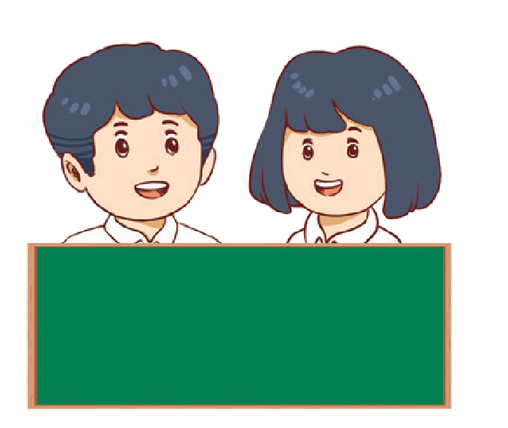
2
Cửa hàng nướng được 460 cái bánh. Người ta muốn xếp toàn bộ số bánh đó vào hộp, mỗi hộp đựng 4 cái bánh. Hỏi cửa hàng xếp được bao nhiêu hộp bánh như vậy?
Làm việc nhóm đôi
Notes:
Thiết kế: Hương Thảo – Zalo 0972115126

Slide 14
Bài giải
Cửa hàng xếp được số hộp bánh là:
460: 4 = 115 (hộp)
Đáp số: 115 hộp bánh

Slide 15
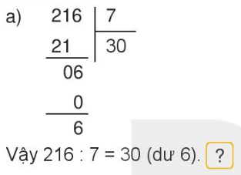
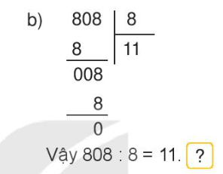
3
Đ, S?
Đ
S

Slide 16
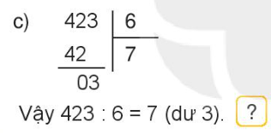
3
Đ, S?
S

Slide 17
Thiết kế: Hương Thảo – Zalo 0972115126

